Slide 1
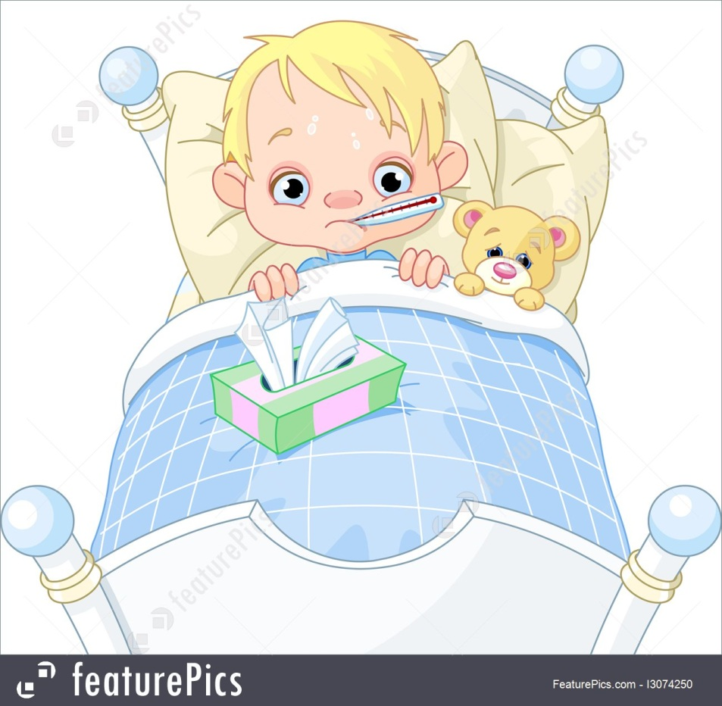
Причамо детету да је ово дечак Марко, који је одбијао да пере руке, да пере зубе, да се купа, спава на време, и да једе здраву храну. Говоримо им да он није чувао своје здравље, али да му ми можемо помоћи.
Говоримо деци да ћемо Марку помоћи тамо што чемо му објаснити због чега је важно да брине о свом здрављу.
Када се разболимо ко нас лечи? (лекар)
Дакле дечак Марко најпре мора отићи лекару.

Slide 2
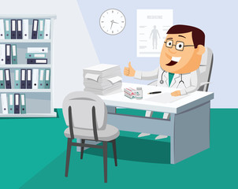

Slide 3
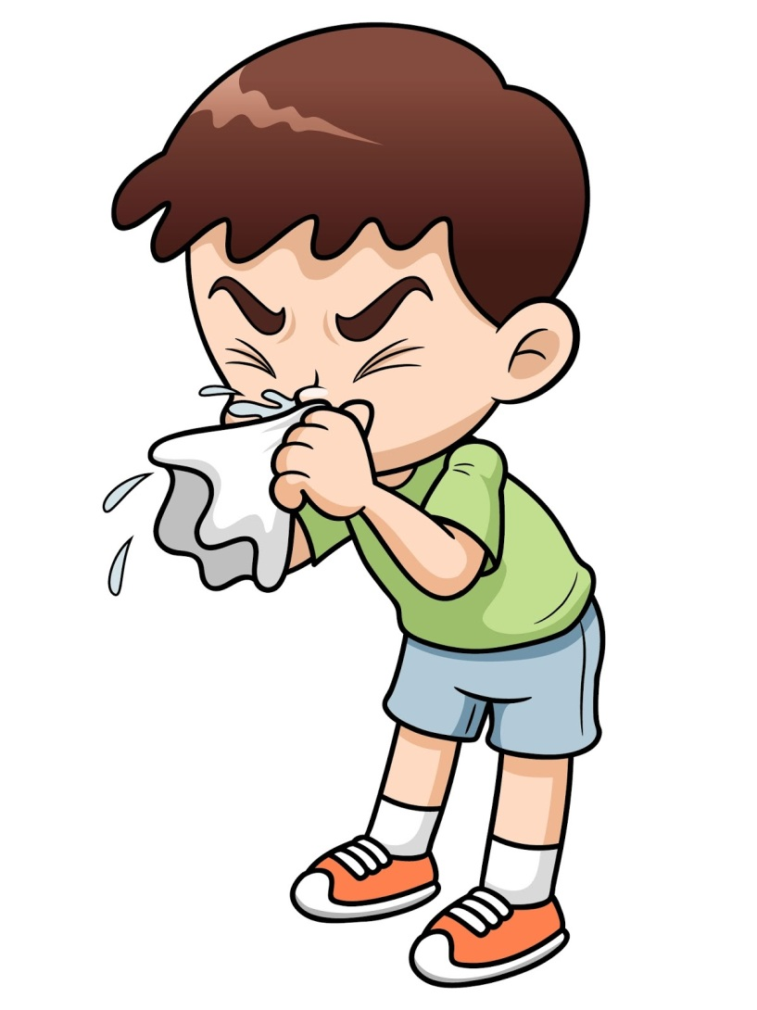
Лекару Марко мора да каже шта га боли, па Марко каже да стално кија и да му цури нос.

Slide 4
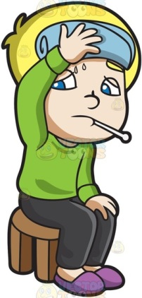
Да га боли глава и да му је мама измерила температуру.

Slide 5
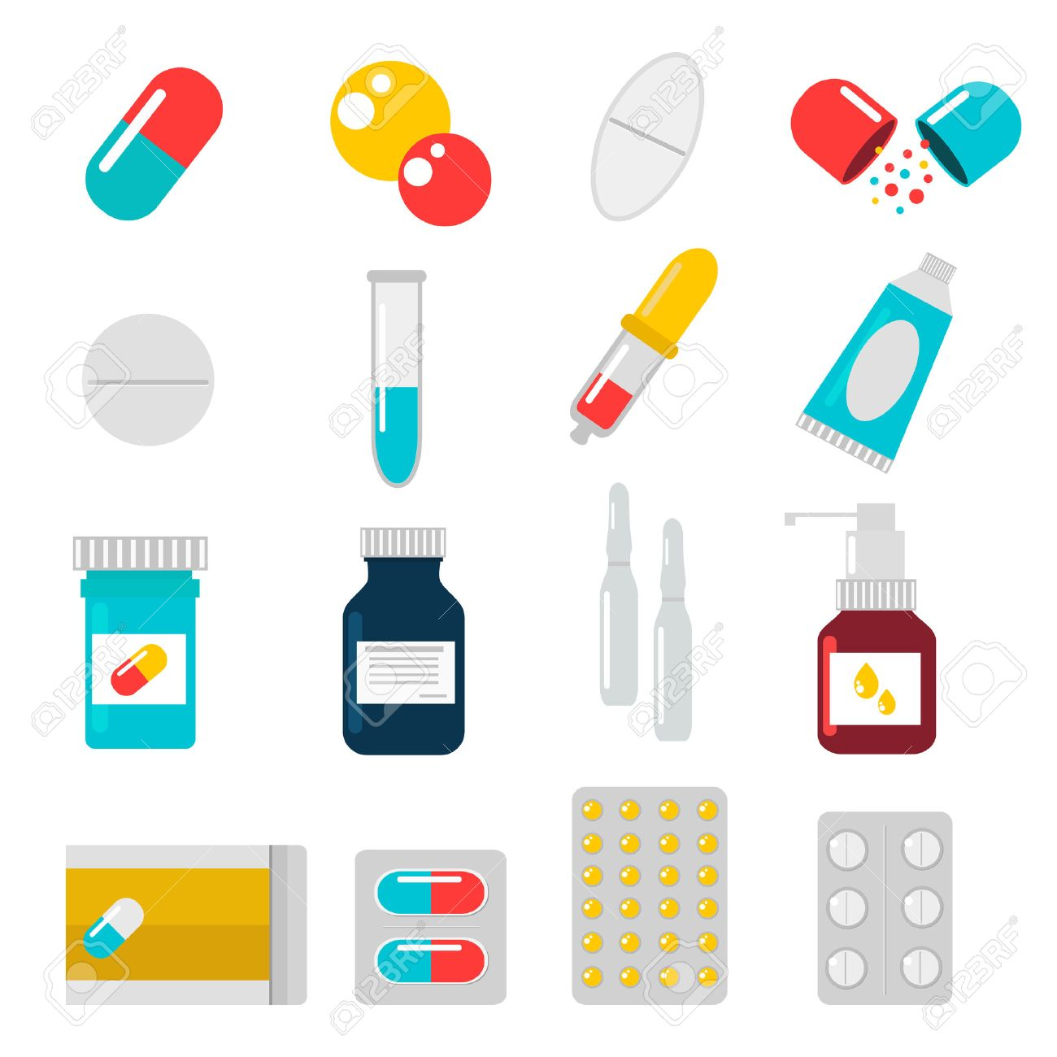
Питамо дете шта се налази на слици? (лекови)
Након чега им објашњавамо да је то скуп лекова које лекар може дати Марку како би оздравио.
Објашњавамо детету да је скуп састављен од елемената који се налазе унутар затворене линије. Дакле сваки лек је један елемент скупа.
Можете узети кутије лекова и формирати скуп који ћете обележити концем или неком траком.

Slide 6
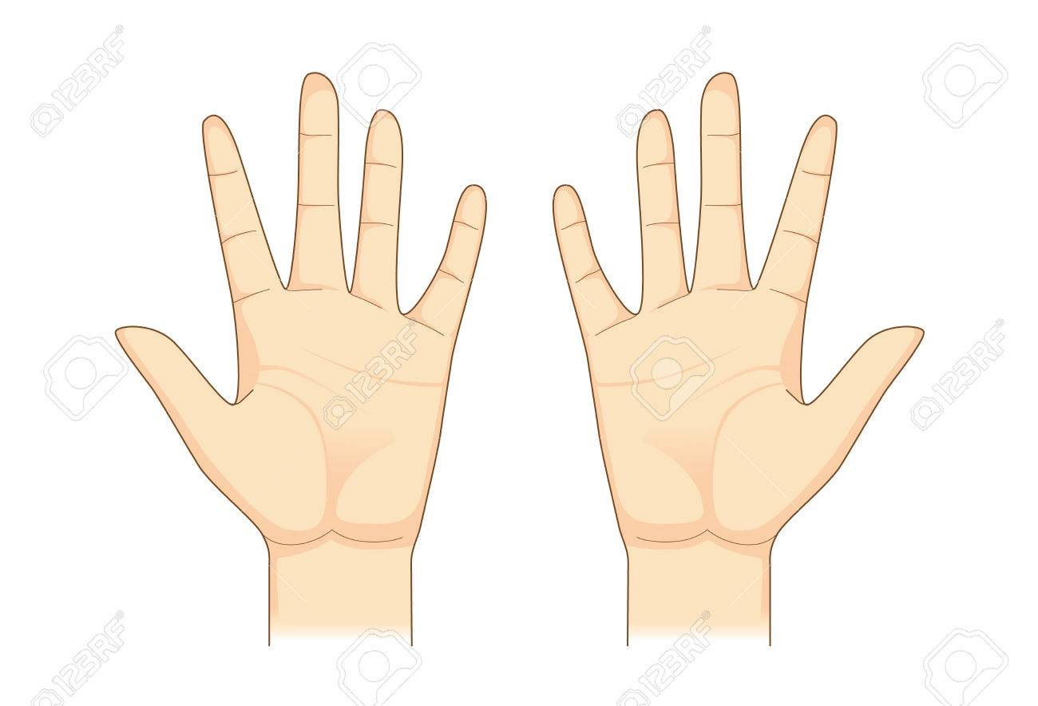
Лекар је Марку рекао да мора редовно да пере руке како би увек био здрав. Питамо дете:
Шта се налази на слици?(руке)
Колико руку се налази на слици?(две)
Шта представљају ове две руке? (скуп од два елемената)
Како другачије називамо скуп од два елемената? (пар)

Slide 7
Питамо дете:
Колико прста имамо на једној руци? (пет)
Хајде да се присетимо шта представљају прсти на једној руци? (скуп прстију)
На који начин обележавамо скуп? (затвореном кружницом)
Говоримо деци да је сваки прст на нашој руци један елемент скупа.

Slide 8
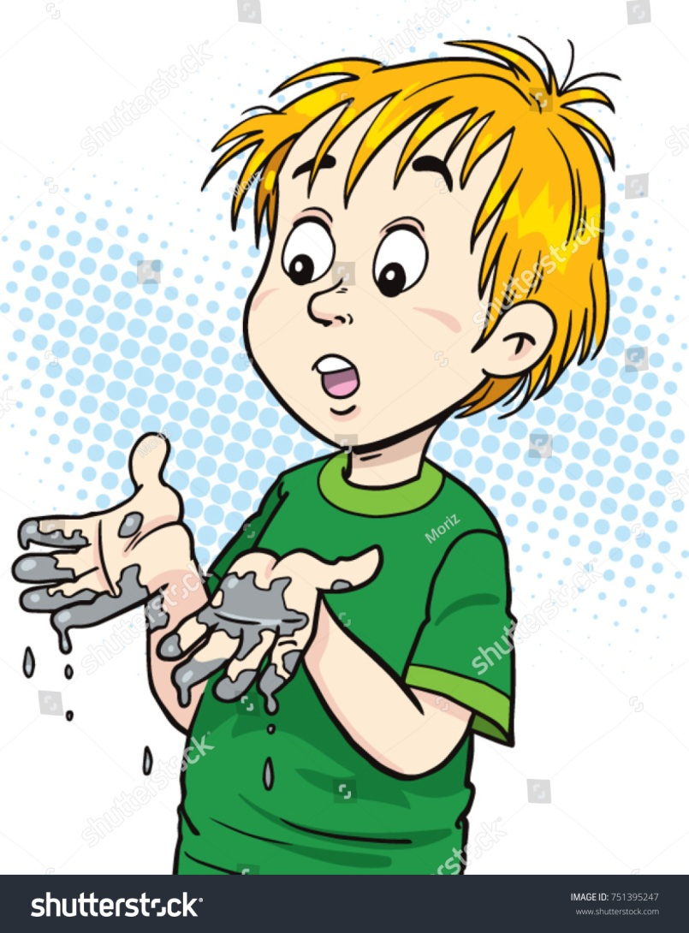

Али погледај пажљиво какве су руке нашег Марка? (прљаве)
Хајде да погледамо мало ближе како изгледају његове руке.

Slide 9
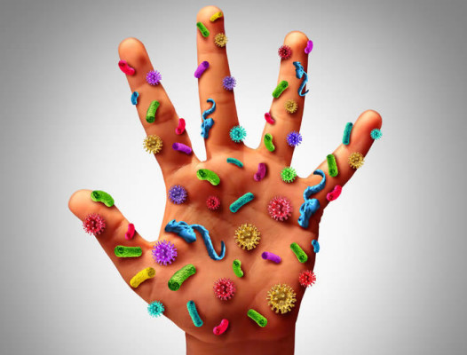
Погледај, Маркове руке су
пуне бактерија.
Да ли су Маркове руке чисте? (нису, на њима има бактерија)
Колико бактерија се налази на његовој руци? (много)
Шта представљају бактерије на његовој руци? (скуп бактерија)
Такав скуп називамо скуп са много елемената.
Шта Марко треба да уради како би скинуо бактерије са својих руку? (да опере руке)-тражите од деце да покажу Марку како треба да пере руке, а на слајду се налази слика дечака који пере руке.

Slide 10
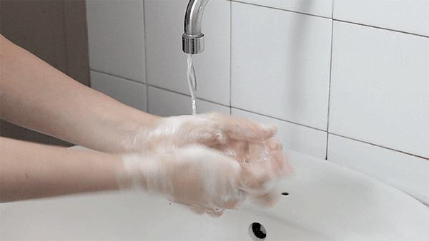

Slide 11
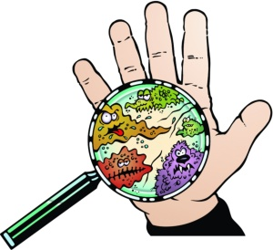
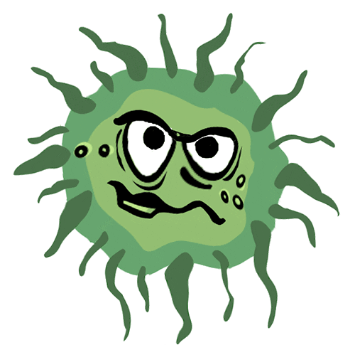
Хајде да погледамо сада Маркову руку. О па ту је још једна мала бактерија, да ли је видите.
Да ли је Марко лепо опрао руке? (не)
Колико је остало бактерија на његовим рукама? (једна)
Шта представља једна бактерија? (скуп од једног елемента)
Шта Марко мора поново да уради? (да опере руке)

Slide 12
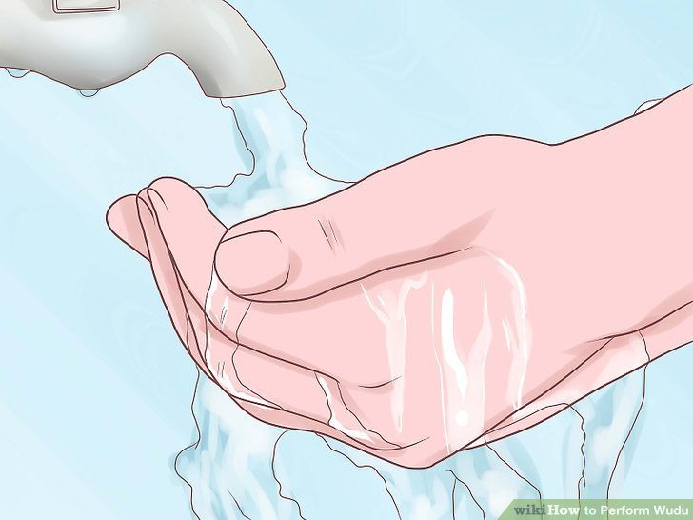

Slide 13
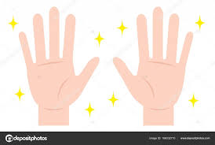
Питамо дете:
Да ли су сада његове руке чисте?
Колико бактерија има сада на његовим рукама?
Како називамо скуп који нема ниједан елемент? (празан скуп)

Slide 14
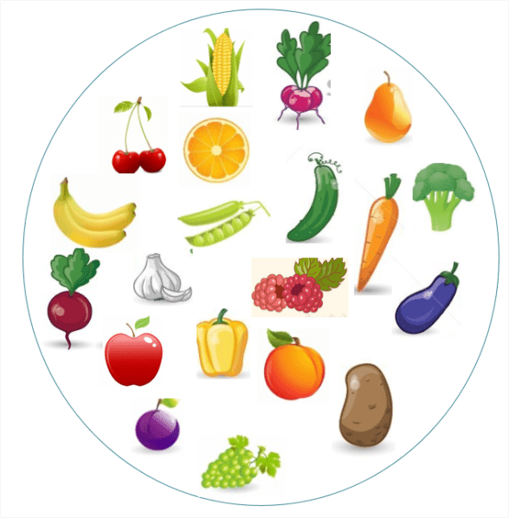
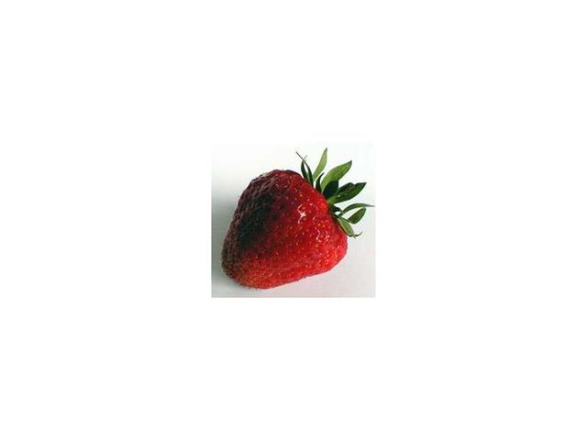
Доктор је рекао Марку да мора да уноси витамине.
На који начин се Марко још може излечити? (да једе воће и поврће)
Шта је важно да уради Марко пре него што узме да једе воће? (да опере)
Од деце тражите да са слике разноврсног воћа и поврћа издвоје само ВОЋЕ ЦРВЕНЕ, чиме деца врше класификацију на основу више својства.

Slide 15
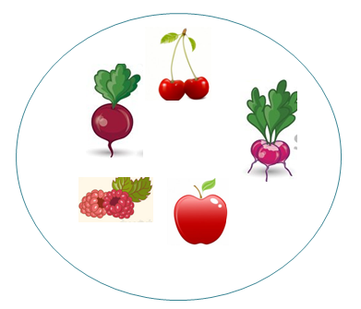
Именујте воће које сте издвојили. И говорите да је то сада скуп црвеног воћа. Са децом можете формирати рскупове од коцкица исте боје, облика...
На следећем слајду деца треба да изаберу скуп од два елемената. Објаснити детету да скуп од два елемента представља пар.

Slide 16
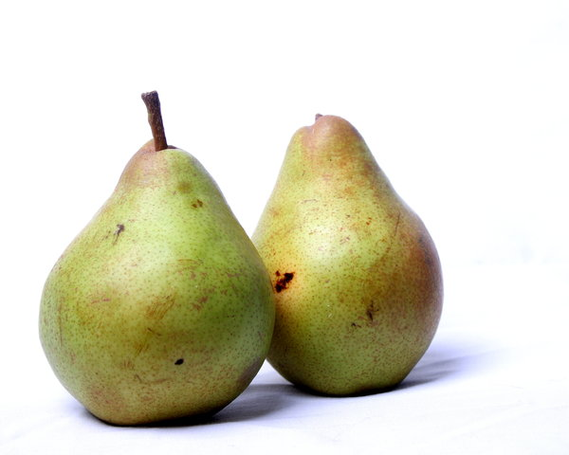
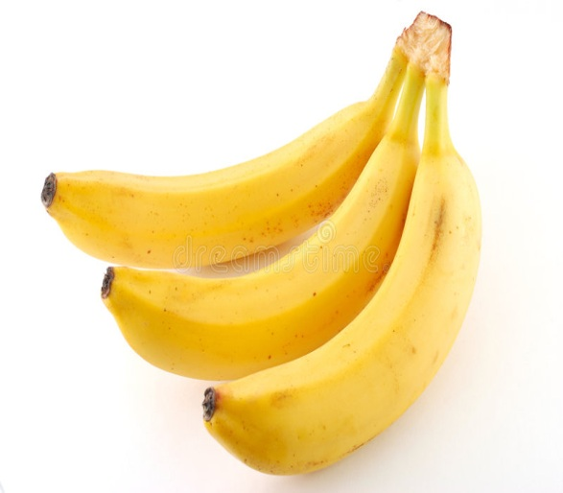
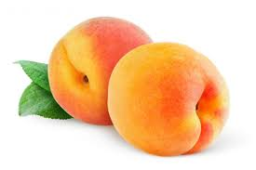


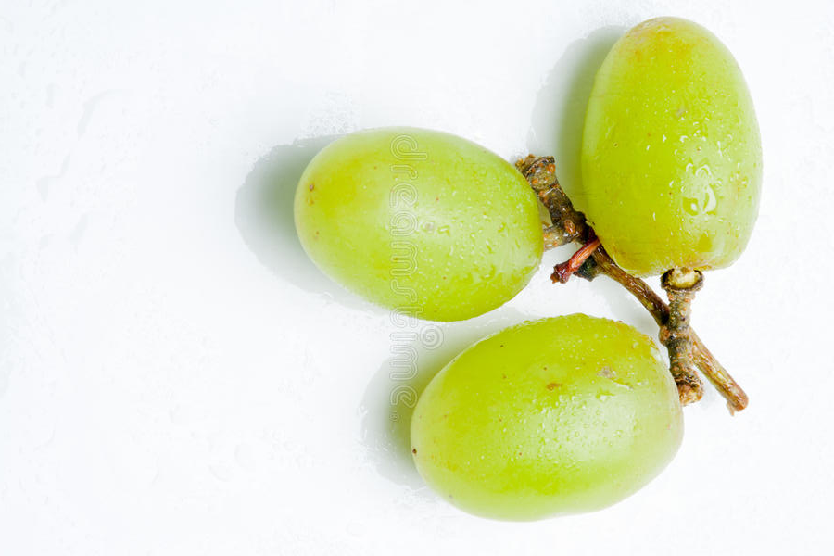
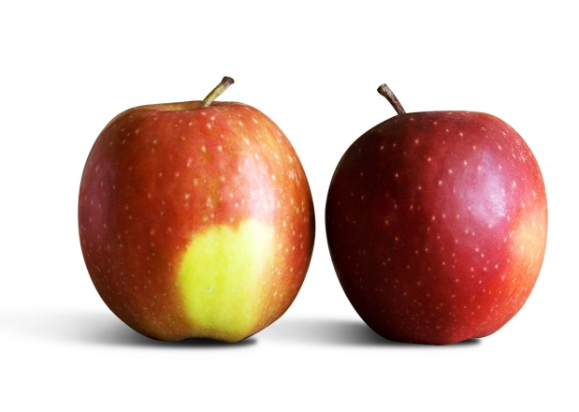
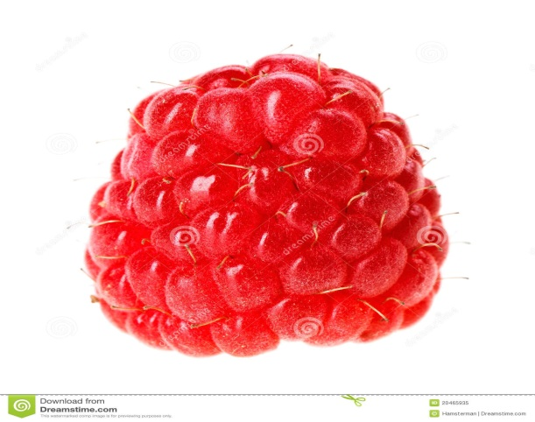
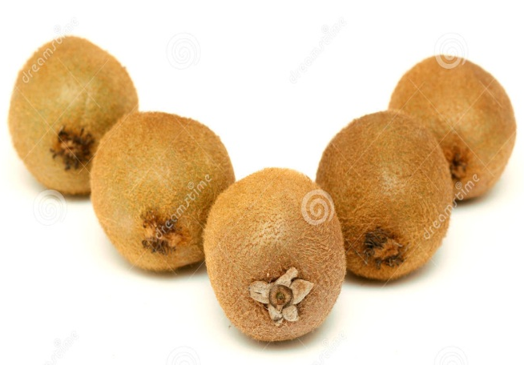
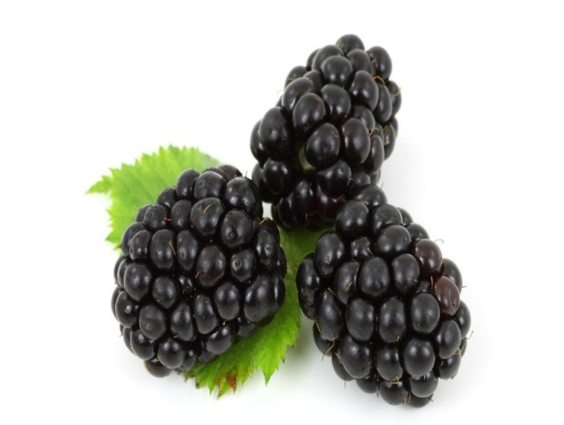
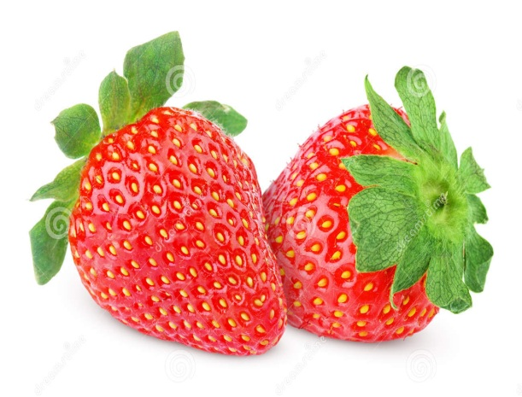

Slide 17



Slide 18
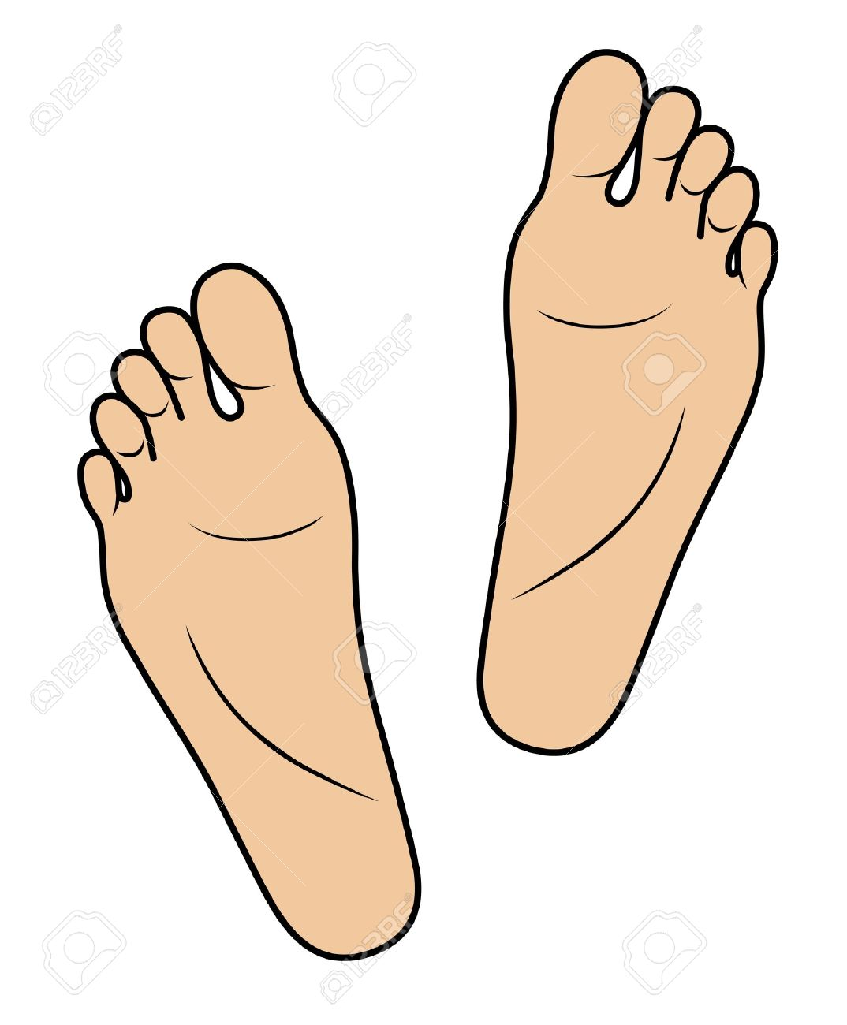
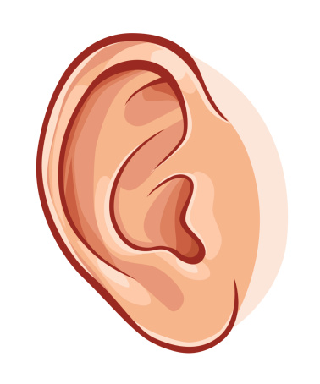
Постављамо питање, шта је на нашем телу у пару? (деца спајају)

Slide 19
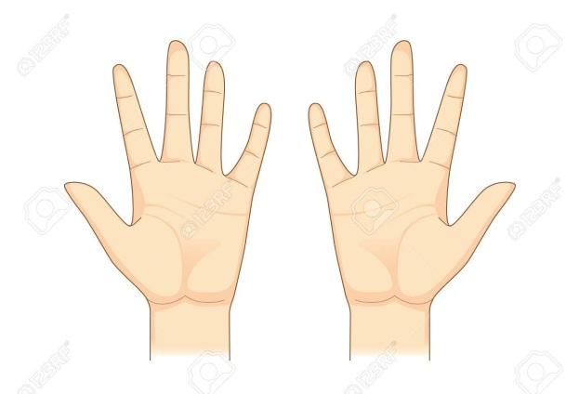
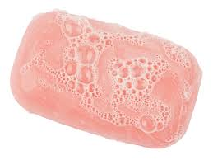
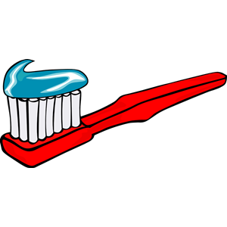

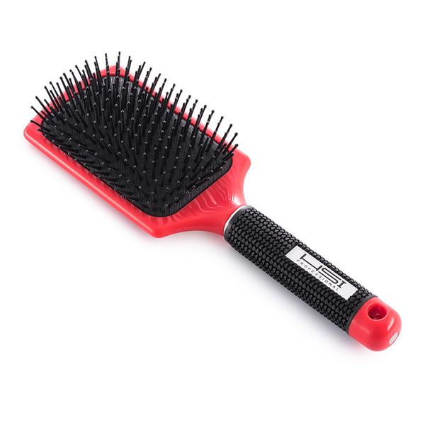
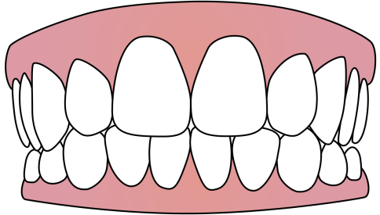
деца имају задатак да пронађу одговарајуће парове, према употреби (четкица за зубе и зуб; чешаљ за косу и коса, сапун и руке)

Slide 20
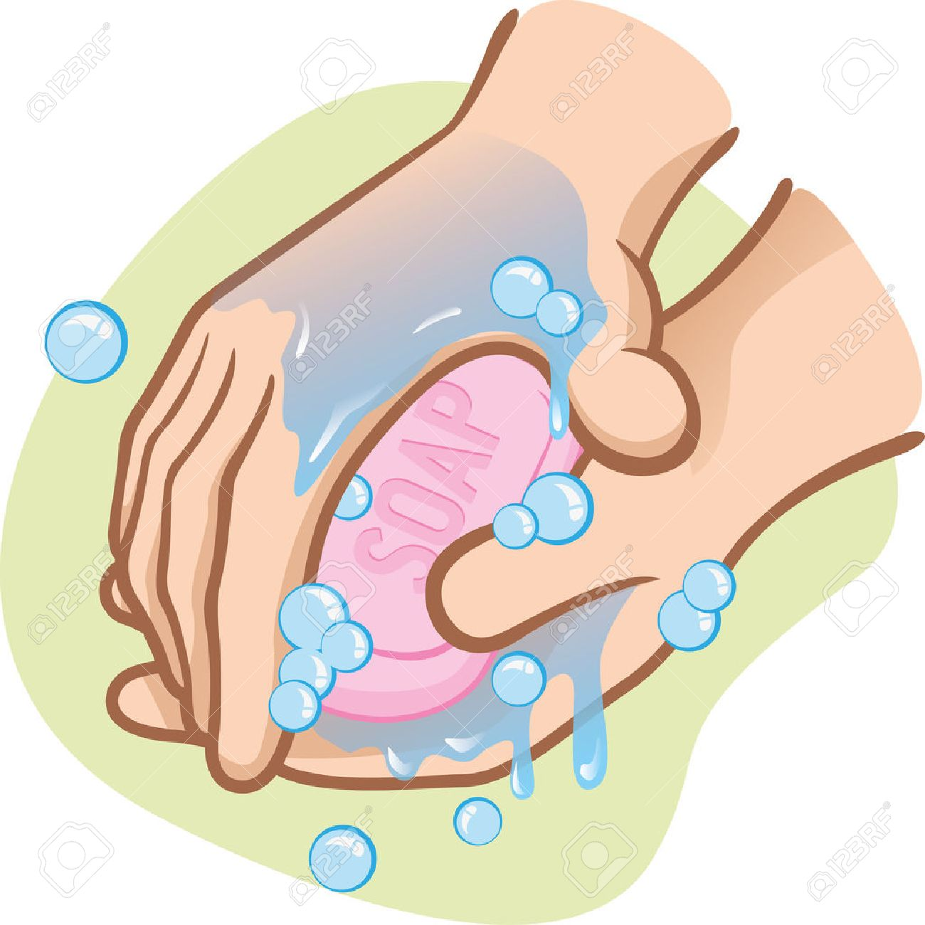
Да би Марко био здрав, мора редовно да пере руке, као и пре и после јела.

Slide 21
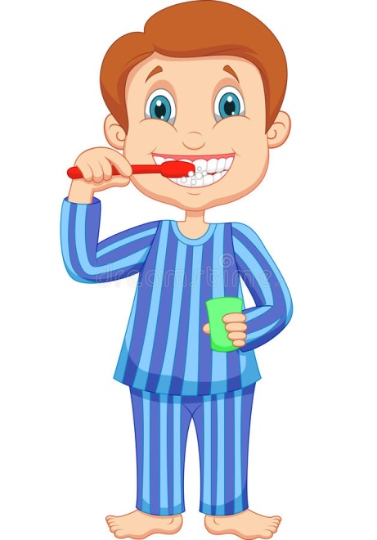
Такође, Марко мора редовно да пере своје зубе, ујутру и увече како би они остали здрави и сјајни. Мора редовно да се купа и једе здраву храну како би био здрав.

Slide 22
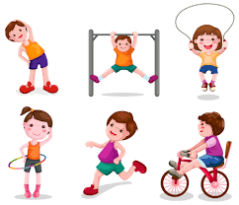
И да не заборавимо Марко мора и да вежба да би био здрав

Slide 23

Марку је сада много боље. Хвала жто си му помогао. И не буди као Марко, чувај своје здравље!

